Slide 1





Biotech
Sua solução começa aqui!

Slide 2
Integrantes
Ana Clara de Oliveira Ferreira
Lucas Daniel Soares Martins
Felipe de Araújo Feliciano
Paulo Isidoro de Oliveira
Leander de Almeida da Silva Santos
Thais Lopes Cartiano
Orientadora
Simone Alves Nogueira

Slide 3

Documentação do contexto
A liberação de laudos laboratoriais incorretos pode ter um impacto significativo na saúde dos pacientes e na reputação da empresa.
A produção de resultados errôneos pode levar a aumento de custos, consumo de recursos e diminuição da produtividade.
Erros laboratoriais são mais comuns nas fases pré-analítica e pós-analítica, onde há sobrecarga de trabalho e falta de atenção.
Trocas de amostras e diagnósticos falsos são possíveis quando informações cruciais do paciente não são preenchidas corretamente.
Medidas e mecanismos para garantir o preenchimento completo e correto das informações do paciente devem ser implementados para minimizar erros e garantir a precisão dos resultados laboratoriais.

Slide 4
Problemas
Resultados errados em laboratórios podem prejudicar a saúde dos pacientes e a reputação da instituição.
Diversos fatores podem causar resultados imprecisos, como falhas no processo de coleta, armazenamento e análise de amostras.
Além das consequências para a saúde dos pacientes, os erros laboratoriais também podem afetar a questão financeira do laboratório.

Slide 5
Objetivo
O objetivo geral deste projeto é a criação de um software ou website que auxilia, facilita e poupa tempo para o profissional de saúde na prática de sua profissão.
Os objetivos específicos deste projeto são:
- Criar normas e padrões na realização de exames laboratoriais através do website.
- Digitalizar, tabular e organizar dados de acordo com as novas normas e padrões.
- Agilizar os processos
- Facilitar o compartilhamento de informações e resultados para os profissionais assim como para os pacientes.

Slide 6
Justificativa
Variáveis pré-analíticas têm grande impacto em exames laboratoriais, segundo a Revista Brasileira de Análises Clínicas (2022).
70,8% dos pedidos de nova coleta foram devido a erros na fase pré-analítica, seguida por 27,79% na fase pós-analítica e 1,41% na fase analítica.
A implementação de medidas tecnológicas para corrigir falhas na fase pré-analítica pode melhorar a experiência do cliente e a segurança do colaborador.
A pesquisa destaca a importância de se minimizar os erros na coleta de amostras biológicas para evitar interpretações equivocadas.

Slide 7
Público Alvo
Projeto busca reduzir erros pré-analíticos em serviços de saúde, especialmente entre profissionais da área, após pesquisa com 26 profissionais da saúde revelar que 61,5% já liberaram resultados incorretos.

Slide 8
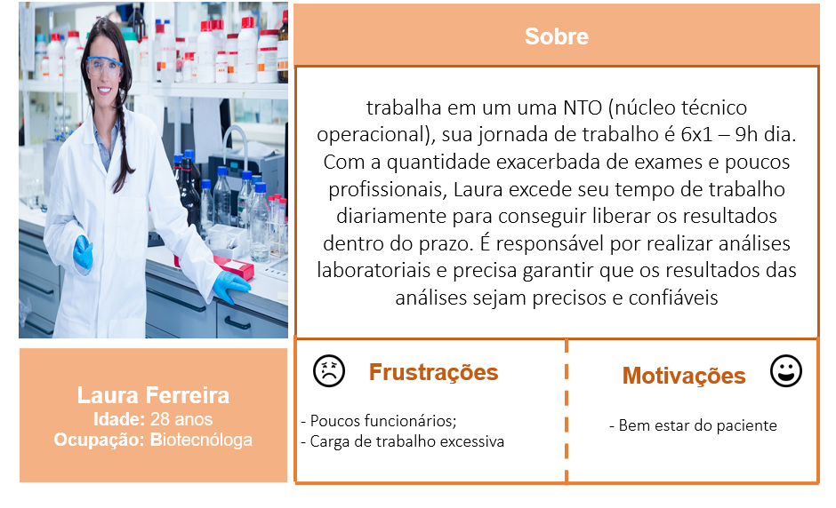
Personas

Slide 9
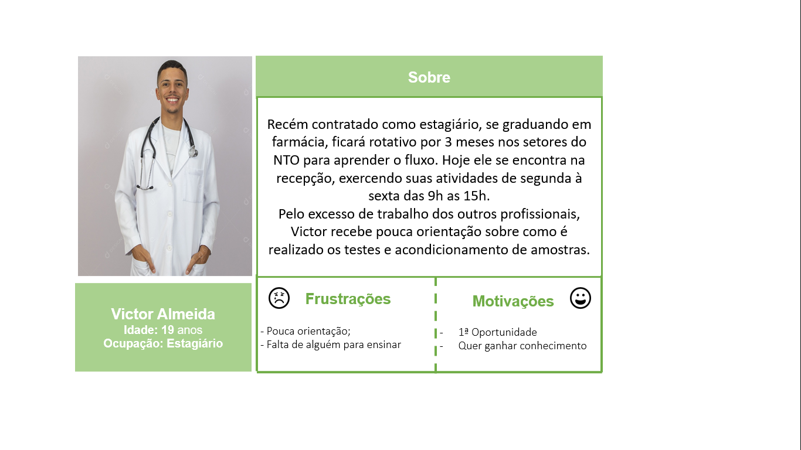
Personas

Slide 10
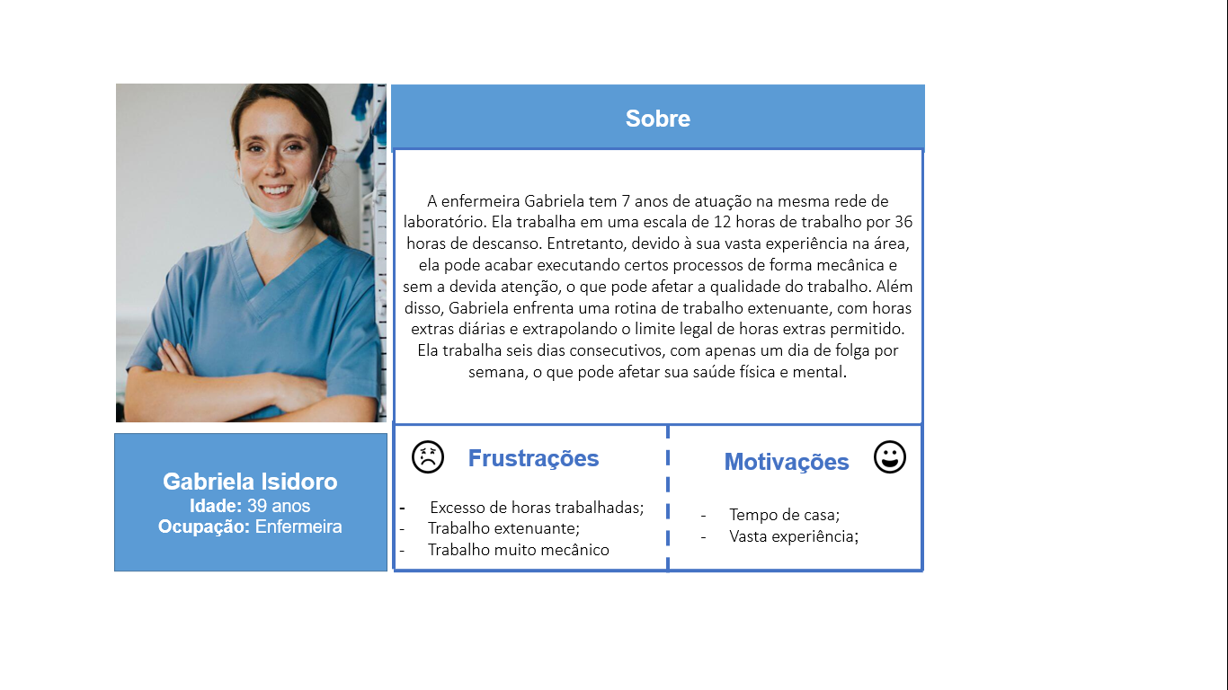
Personas

Slide 11
Histórias de Usuários
Eu como(Persona) | .....quero desejo (o que)..... | .... para (por que)
Laura Ferreira | Ferramentas de dupla checagem de exames | Evitar que resultados sejam liberados de forma errada
Victor Almeida | Mais tempo para receber orientações | Realizar a entrada de materiais de forma correta
Gabriela Isidoro | Questionários digitados | Melhor interpretação da caligrafia
Laura Ferreira | Pastas individualizadas de pacientes com os documentos pertinentes | Conferir todas as informações antes de liberar um resultado
Victor Almeida | Programas de treinamento | Vídeo aulas disponíveis em plataformas para aprender o fluxo da empresa
Gabriela Isidoro | Conferência de emissão de etiquetas | Não correr o risco de trocar as amostras de pacientes

Slide 12
Requisitos Funcionais
ID | Descrição | Prioridade
RF-01 | Registro de pacientes; registrar informações de pacientes. | MÉDIO
RF-02 | Solicitação de exames; solicitar exames laboratoriais para pacientes e registrar as informações. | MÉDIO
RF-03 | Coleta de amostras; O sistema deve permitir o registro da coleta de amostras, incluindo o local da coleta e o horário da coleta. | MÉDIO
RF-04 | Análise de amostras; permitir o registro de informações sobre a análise de amostras, tipo de teste realizado, data da análise, resultados e observações. | ALTO
RF-05 | Armazenamento de resultados; O sistema deve ser capaz de armazenar os resultados dos testes e permitir o acesso aos resultados pelos profissionais de saúde autorizados. | ALTO
RF-06 | Comunicação de resultados; permitir a comunicação e compartilhamento de resultados de exames aos pacientes e/ou profissionais autorizados. | ALTO
RF-07 | Geração de relatórios; gerar de relatórios de exames para pacientes, médicos e outros profissionais de saúde. | BAIXO
RF-08 | Segurança e privacidade; O sistema deve garantir a segurança e privacidade das informações do paciente e dos resultados de exames. | ALTO
RF-09 | Integração; O sistema deve ser capaz de se integrar com outros sistemas de saúde. | BAIXO
RF-10 | Tela de buscas; pesquisa por exames e termos específicos. | ALTO
RF-11 | Digitalização; A plataforma permitirá salvar pedidos médicos scaneados | MÉDIO
RF-12 | Rastreabilidade; Alertas para atraso em alguma etapa nos exames. | ALTO

Slide 13
Requisitos Não Funcionais
ID | Descrição | Prioridade
RF-01 | Possibilitar a utilização das informações cadastrais em modo online e off-line. | ALTO
RF-02 | O sistema deve ser implementado na linguagem de marcação HTML e CSS e na linguagem de programação Javascript. | ALTO
RF-03 | Executável em navegadores Chrome,Firefox e Edge. | MEDIO
RF-04 | O sistema deverá ter recursos habilitados ou limitados de acordo com a necessidade do usuário | BAIXO
RF-05 | Gerar relatórios gerais ou detalhados. | MEDIO

Slide 14
Restrições
ID | Descrição
RE-01 | O projeto deverá ser entregue no final do semestre letivo
RE-02 | O aplicativo deve se restringir às tecnologias básicas da Web no Frontend
RE-03 | A equipe não pode subcontratar o desenvolvimento do trabalho
RE-04 | O projeto deverá ter seu código versionado utilizando git

Slide 15


OBRIGADO

